Slide 1
מערכת שידורים לאומית
שקופית זו היא חובה
בשפה הערבית יש להשתמש באחד הפונטים הבאים:
Arial
Calibri
Simplified Arabic
(שימו לב להימנע מהשימוש ב-Varela Round בו נעשה שימוש במצגות בשפות העברית והאנגלית, כיוון שהוא משבש את השפה הערבית)

Slide 2
قوانين القوى
שקופית זו היא חובה
יש לכתוב את שם השיעור, המקצוע ושם המורה בשפה הערבית (ניתן להוסיף את הטקסט גם בשפה העברית אם תעדיפו)
(אין צורך להשאיר את הכיתובים "שם השיעור" , "המקצוע", מחקו אותם וכתבו רק את הפרטים עצמם).
للصف التاسع
المعلمة: أحلام خطيب

Slide 3
ماذا سنتعلم اليوم
פרטו בשקופית זו את נושאי הלימוד של השיעור
ما هي القوه
قوانين القوى – أساسات متساوية
قوانين القوى - أسس متساوية
قوانين القوى – رفع قوة لقوة
قوى ذات أس يساوي صفراً وذوات أسس صحيحة وسالبة
استعمال كل قوانين القوى

Slide 4
( القوى )
(אין צורך להשאיר את הכיתובים "שם הפרק" , "כותרת משנה", מחקו אותם וכתבו רק את הפרטים עצמם).
(قوانين القوى)

Slide 5
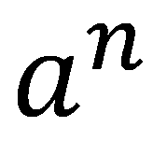
هيا بنا نتذكر:
פריסה 1 (הפריסות שונות זו מזו במיקום תיבות הטקסט וגרפיקת הרקע, ותוכלו לגוון ביניהן)
القوى:
عملية القوة: هي طريقة مختصره لضرب عوامل متساوية عدة مرات.
نكتب قوة بمساعدة تعبير جبري:
أساس القوة: هو العامل الذي يكرر نفسه في عملية الضرب
أس القوة: هو العدد الذي يدل على عدد المرات التي يكرر أساس القوة بها نفسه في عملية الضرب.
את השקופית הזו תוכלו לשכפל, על מנת ליצור שקופיות נוספות הזהות לה – אליהן תוכלו להכניס את התכנים.
כדי לשכפל אותה, לחצו עליה קליק ימיני בתפריט השקופיות בצד ובחרו "שכפל שקופית" או "Duplicate Slide"
(מחקו ריבוע זה לאחר הקריאה)
أس القوة
أساس القوة

Slide 6
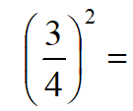
פריסה 2 (הפריסות שונות זו מזו במיקום תיבות הטקסט וגרפיקת הרקע, ותוכלו לגוון ביניהן)
بكتابه جبرية:
a للقوة n :
هيا بنا نتمرن:
את השקופית הזו תוכלו לשכפל, על מנת ליצור שקופיות נוספות הזהות לה – אליהן תוכלו להכניס את התכנים.
כדי לשכפל אותה, לחצו עליה קליק ימיני בתפריט השקופיות בצד ובחרו "שכפל שקופית" או "Duplicate Slide"
(מחקו ריבוע זה לאחר הקריאה)

Slide 7
من التمارين نستنتج:
إذا كان أساس القوة عدد موجب، الجواب يكون عدد موجب.
إذا كان أساس القوة عدد سالب:
قوة فردية
قوة زوجية
الجواب سالب
الجواب موجب

Slide 8
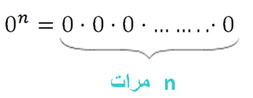
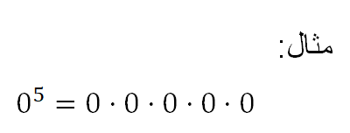
פריסה 4 (הפריסות שונות זו מזו במיקום תיבות הטקסט וגרפיקת הרקע, ותוכלו לגוון ביניהן)
انتبه:
את השקופית הזו תוכלו לשכפל, על מנת ליצור שקופיות נוספות הזהות לה – אליהן תוכלו להכניס את התכנים.
כדי לשכפל אותה, לחצו עליה קליק ימיני בתפריט השקופיות בצד ובחרו "שכפל שקופית" או "Duplicate Slide"
(מחקו ריבוע זה לאחר הקריאה)

Slide 9
مهم جداً أن نتذكر: ترتيب العمليات الحسابية مع قوى
عملية الرفع للقوة تسبق عملية الضرب والقسمة

Slide 10
قوانين القوى – أساسات متساوية
פריסה 3 (הפריסות שונות זו מזו במיקום תיבות הטקסט וגרפיקת הרקע, ותוכלו לגוון ביניהן)
ضرب قوى متساوية الأساسات
مهمة:
طلاب الصف السابع حلوا التمرين التالي:
قال أحمد: الجواب هو
وعلل ذلك:
قالت رشا:
את השקופית הזו תוכלו לשכפל, על מנת ליצור שקופיות נוספות הזהות לה – אליהן תוכלו להכניס את התכנים.
כדי לשכפל אותה, לחצו עליה קליק ימיני בתפריט השקופיות בצד ובחרו "שכפל שקופית" או "Duplicate Slide"
(מחקו ריבוע זה לאחר הקריאה)
مرتين
4 مرات
6 مرات
90
6561
قانون ضرب قوى ذات أساسات متساوية

Slide 11
هيا بنا نتمرن: تمرين 1: أكتبوا بواسطة كتابة قوى.
1
1
1
1

Slide 12
تمرين 1: بسطوا قدر المستطاع.

Slide 13
تمرين 1: بسطوا قدر المستطاع.

Slide 14
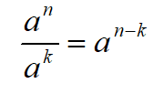
مهمة:
قسمة قوى متساوية الأساسات
القانون:
حل التمرين التالي:
قال أحمد:
قالت رشا:
الإجابة هي وذلك لأن العملية الحسابية في التمرين هي قسمة
أيهما صادق؟ علل
4096
512

Slide 15
من هنا نستنتج:
قانون ضرب قوى ذات أساسات متساوية
قانون قسمة قوى ذات أساسات متساوية

Slide 16
هيا بنا نتمرن: تمرين 1:
1
1

Slide 17
تمرين 1: أكتبوا التعابير التالية بصورة قوى بواسطة استعمال قوانين القوى التي تعلمتموها

Slide 18
حل التمارين الآتية:
من هنا نستنتج:
بحسب قانون القوى:
تذكر: إذا كان البسط والمقام متساويين، فخارج القسمة هو 1.

Slide 19
تمرين:
أكتب في المربع أشارة مناسبة ≠ أو = كي تحصل على أدعاء صحيح.
=
=
=
≠
=
≠
≠
=
≠
≠
≠

Slide 20
تمرين:
أكتب في المربع أشارة مناسبة (˃، ˂، ≠) كي تحصل على أدعاء صحيح.
˃
˂
˂
˂
=
=

Slide 21
تمرين:
بسطوا قدر المستطاع.

Slide 22
مهمة:
كتبت المعلمة سناء التمرين التالي على اللوح
وطلبت من الطلاب أن يحلوه.
قالت هبة:
قالت سلمى:
قال عادل:

Slide 23
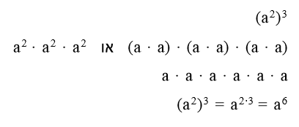
قانون قوة القوة:
إذا استعنا بالمهمة السابقة

Slide 24
هيا بنا نتمرن:
بسطوا n,a≥0) أعداد طبيعية)

Slide 25
بسطوا:

Slide 26
اكتبوا بواسطة قوة لعدد أولي:
العدد الأولي: هو عدد صحيح أكبر من الواحد وعوامله الوحيدة هي الواحد ونفسه.

Slide 27
احسبوا:

Slide 28
قوانين القوى – أسس متساوية
أي من المتساويات الآتية صحيح؟
144
25
144
36
144
48
144
144

Slide 29
من هنا نستنتج:
* ضرب وقسمة قوى– أسس متساوية
ضرب قوى ذات أسس متساوية
قسمة قوى ذات أسس متساوية

Slide 30
هيا بنا نتمرن:
أكتب في المربع أشارة مناسبة = أو ≠ كي تحصل على أدعاء صحيح.
≠
≠
=
=
=
=

Slide 31
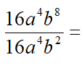
بسطوا (a, b ≠0).

Slide 32
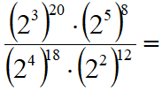
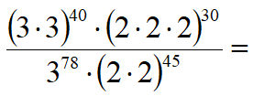
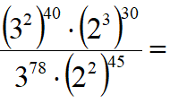
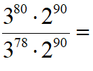
أكتبوا تمرين قوى بمساعدة ضرب العوامل الأولية، وبسطوا.

Slide 33
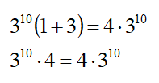
أي من بين المتساويات ألأتيه صحيح؟ علل

Slide 34
قوانين القوى – قوى مع أس صحيح سالب
مهمة:
حل التمرين التالي:
حسب قانون قسمة القوى مع أساسات متشابهة:
حسب تعريف القوة:
قانون قوى مع أس سالب

Slide 35
هيا بنا نتمرن:
أحسبوا:

Slide 36
أضربوا واكتبوا الجواب بكتابة قوى (n, a ≠0 و k أعداد صحيحة)

Slide 37
معطى التمرين التالي أعرض طريقتين مختلفتين لحل التمرين:
طريقة 1:
طريقة 2:
يمكننا حل السؤال عن طريق الاستعانة بالقانون أو القانون

Slide 38
بسطوا و أكتبوا الإجابة بكتابة القوى (a≠0).

Slide 39
انسخوا في دفاتركم وأكملوا الناقص كي تحصلوا على ادعاء صحيح.
10
2
0
8
0
2

Slide 40
تعالوا نجمل قوانين القوى:
رفع قوة القوة
ضرب وقسمة قوى ذات أساسات متساوية
قوى مع أس سالب
ضرب وقسمة قوى– أسس متساوية
قوى مع أس صفر

Slide 41
استعمال لكل قوانين القوى
تمرين 1:
برهن أن التعابير الجبرية الآتية ليست متعلقة ﺒ n. أحسب قيمة كل تعبير ( n عدد طبيعي)

Slide 42
تمرين 2:
أحسبوا و أكتبوا الجواب بكتابة علمية.

Slide 44
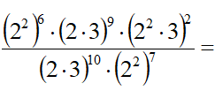
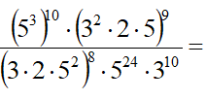
تمرين 3: أحسبوا التمارين التالية.

Slide 45
تمرين 4 : معطى العددان a و bالموجودين على محور الأعداد.
˃
˃
˂
˂
˂
˂

Slide 46
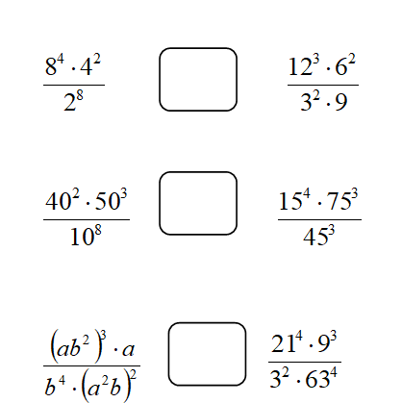
تمرين 5: ضع أشارة ˂، = أو ˃ في كل بند.

Slide 47
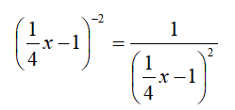
تمرين 6:
معطى التعبير الجبري التالي:
أ. ما هو مجال التعويض في التعبير؟
ب. أحسبوا قيمة التعبير لكل من : x=-5, x=-4, x=0, x=12
ج. أي قيمة x تكون نتيجة تعويضها 1؟
د. هل هنالك عدد أذا عوضناه نحصل على النتيجة (1-)؟ أشرحوا
أ.

Slide 48
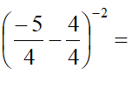
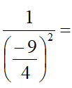
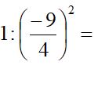
ب.
X=-5
X=-4
X=0
X=12

Slide 49
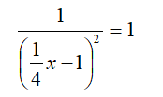
ج. أي قيمة x تكون نتيجة تعويضها 1؟
نعوض :
X=8
X=0
1
(1-)

Slide 50
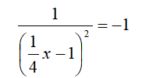
د. هل هنالك عدد أذا عوضناه نحصل على النتيجة (1-)؟ أشرحوا
تربيع أي عدد دائماً هو عدد موجب.
لا يمكن أن تكون النتيجة سالبه

Slide 51
جميع الحقوق محفوظة لاستعمال المنتج وإيجاد أصحاب الحق
שימוש ביצירות מוגנות בזכויות יוצרים ואיתור בעלי זכויות
يتم استخدام هذا المنتج أثناء هذا البث وفقًا للبند 27 أ من قانون حقوق الطبع والنشر لعام 2007. إذا كنت تمتلك حقوق أحد المنتجات ، فيمكنك أن تطلب منا التوقف عن استخدام المنتج، وذلك عبر البريد الإلكترونيrights@education.gov.il
השימוש ביצירות במהלך שידור זה נעשה לפי סעיף 27א לחוק זכות יוצרים, תשס"ח-2007. אם הינך בעל הזכויות באחת היצירות, באפשרותך לבקש מאיתנו לחדול מהשימוש ביצירה, זאת באמצעות פנייה לדוא"ל rights@education.gov.il

